Slide 1

TALLER DE PROGRAMACIÓN WEB
M.Sc. Jesamin Zevallos Quispe
c29741@utp.edu.pe

Slide 2

Dudas de la clase anterior
Flex y Grid
Diseño responsivo
APF 2

Slide 3
Introducción a JavaScript
Semana 11 - Sesión 11

Slide 4
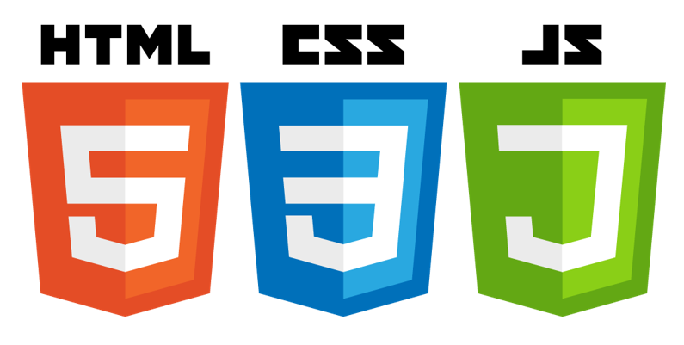
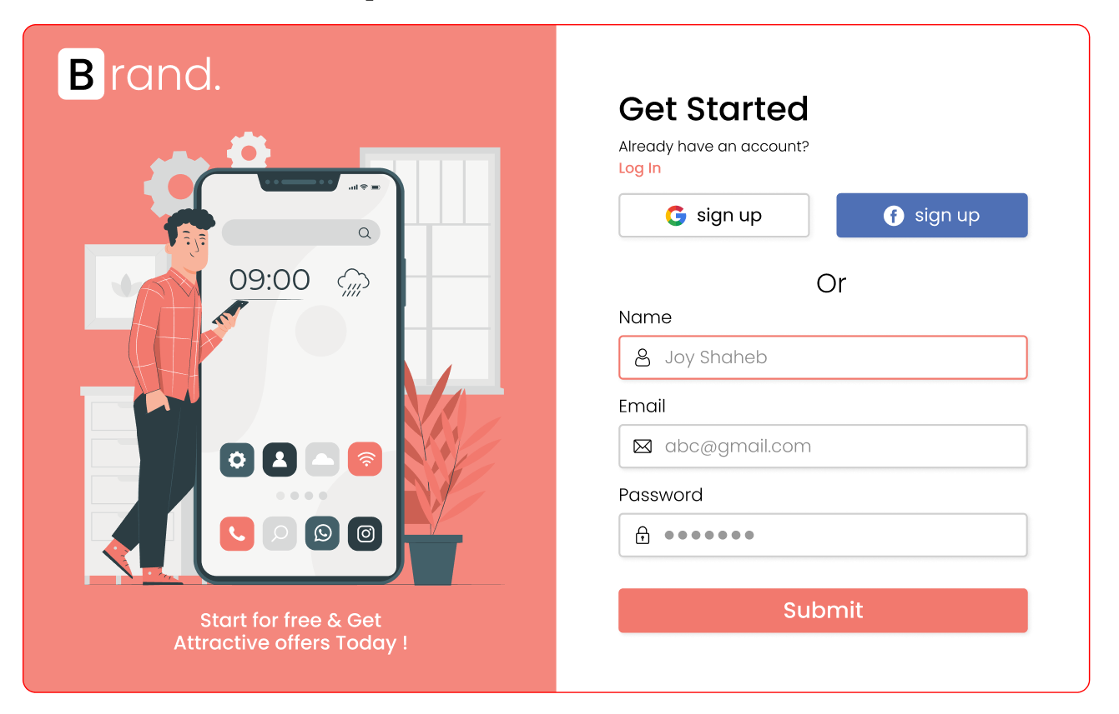
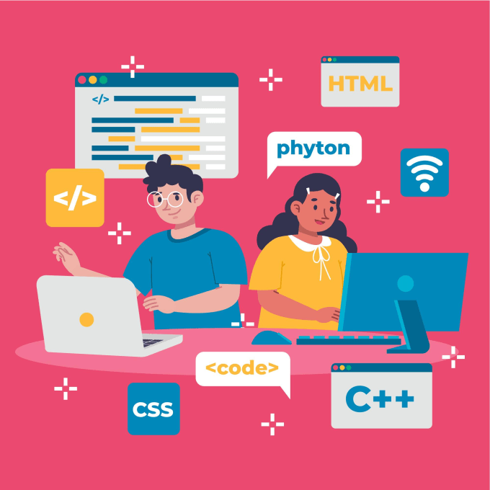
Conocimientos previos

Slide 5

Logro de aprendizaje
Al finalizar la sesión, el estudiante:
Comprende los fundamentos de JavaScript, identifica la diferencia entre variables y constantes, y es capaz de integrarlo con HTML para realizar interacciones básicas. Además, ejecuta y prueba código usando la consola del navegador.

Slide 6
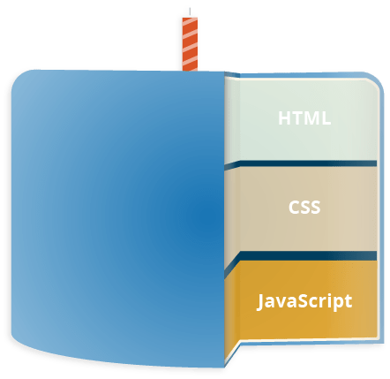
Utilidad
En la vida real, se usa para:
Validar formularios sin recargar la página.
Mostrar mensajes personalizados.
Capturar eventos del usuario (clics, cambios, teclas).
Realizar pruebas y depuración rápida en el navegador.
Aprender JavaScript permite dotar de dinamismo e interactividad a las páginas web.

Slide 7
Contenido
Introducción a Javascript
Variables y constantes
Eventos con HTML
Práctica

Slide 8

¿Qué es JavaScript?
JavaScript es un lenguaje de programación que se utiliza principalmente para aportar dinamismo a sitios y aplicaciones web. Técnicamente, JavaScript es un lenguaje de programación interpretado por lo que el código escrito con JavaScript se puede probar directamente en cualquier navegador sin necesidad de procesos intermedios.
JavaScript funciona en complemento con los lenguajes web HTML Y CSS3.

Slide 9
Introduction to JavaScript - 1

Slide 10
Introduction to JavaScript - 2

Slide 11

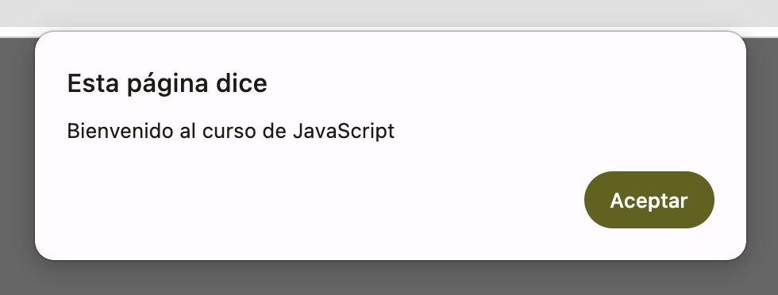
Ejemplos
<html>
<body>
<button onclick="saludar()">Saludar</button>
<script>
function saludar() {
alert("Bienvenido al curso de JavaScript");
}
</script>
</body>
</html>

Slide 12

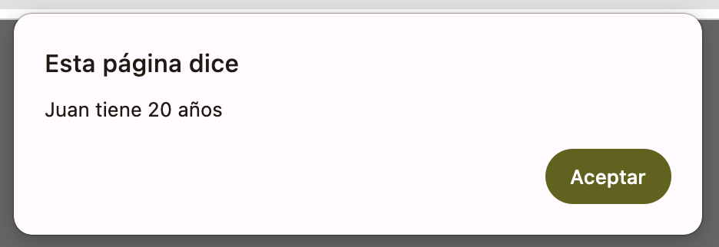
Ejemplos
<html>
<body>
<button onclick="mostrarDatos()">Mostrar Datos</button>
<script>
function mostrarDatos() {
let nombre = "Juan";
const edad = 20;
alert(nombre + " tiene " + edad + " años");
}
</script>
</body>
</html>

Slide 13

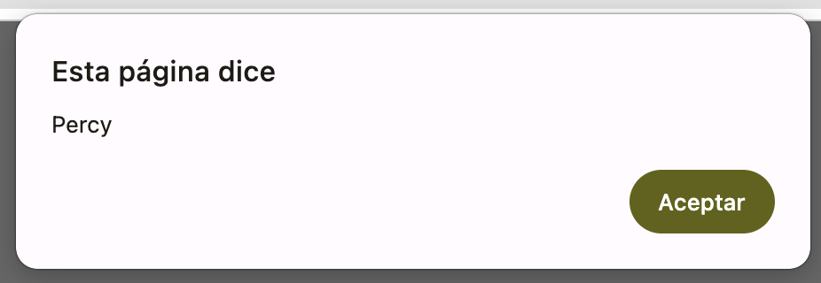
Ejemplos
<html>
<body>
<input type="text" id="nombre" />
<button onclick="mostrarNombre()">Mostrar</button>
<script>
function mostrarNombre() {
let nombre = document.getElementById("nombre").value;
alert(nombre);
}
</script>
</body>
</html>

Slide 14

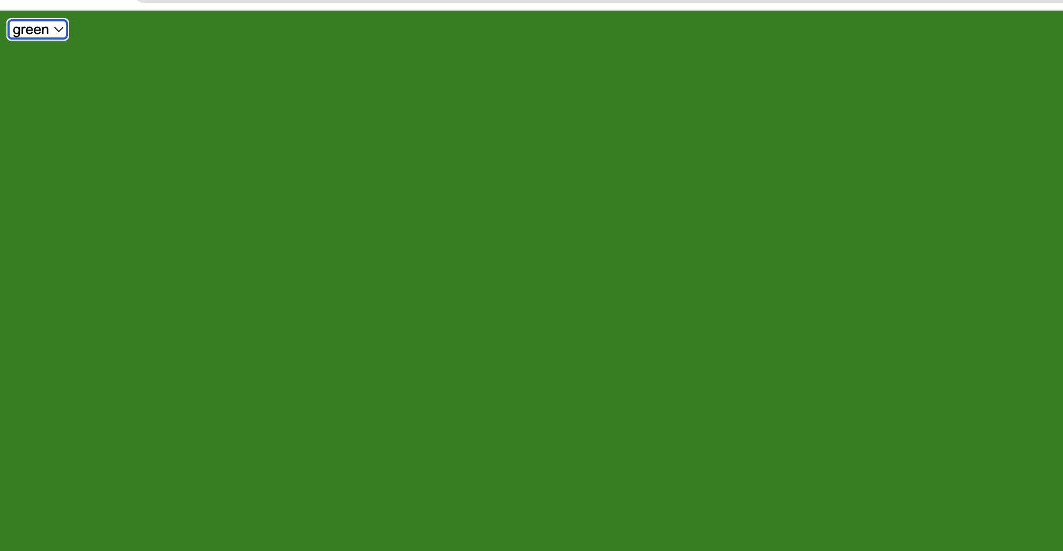
Ejemplos
<html>
<body>
<select onchange="cambiarColor(this.value)">
<option>red</option>
<option>green</option>
<option>blue</option>
</select>
<script>
function cambiarColor(color) {
document.body.style.backgroundColor = color;
}
</script>
</body>
</html>

Slide 15

Preguntas

Slide 16
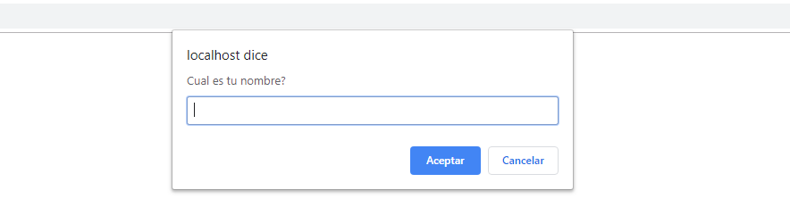
Práctica
Crear un archivo index.html con los siguientes elementos:
Un input para nombre.
Un input para edad.
Mostrar un alert con el mensaje: “Hola [nombre], tienes [edad] años.”
Mostrar el mismo mensaje en consola con console.log().

Slide 17
Resumen de la sesión
¿Qué hemos aprendido hoy?
Javascript
¿Para qué sirve Javascript?

Slide 18
¡Gracias!

Slide 19
TALLER DE PROGRAMACIÓN WEB
M.Sc. Jesamin Zevallos Quispe
c29741@utp.edu.pe

